Slide 1
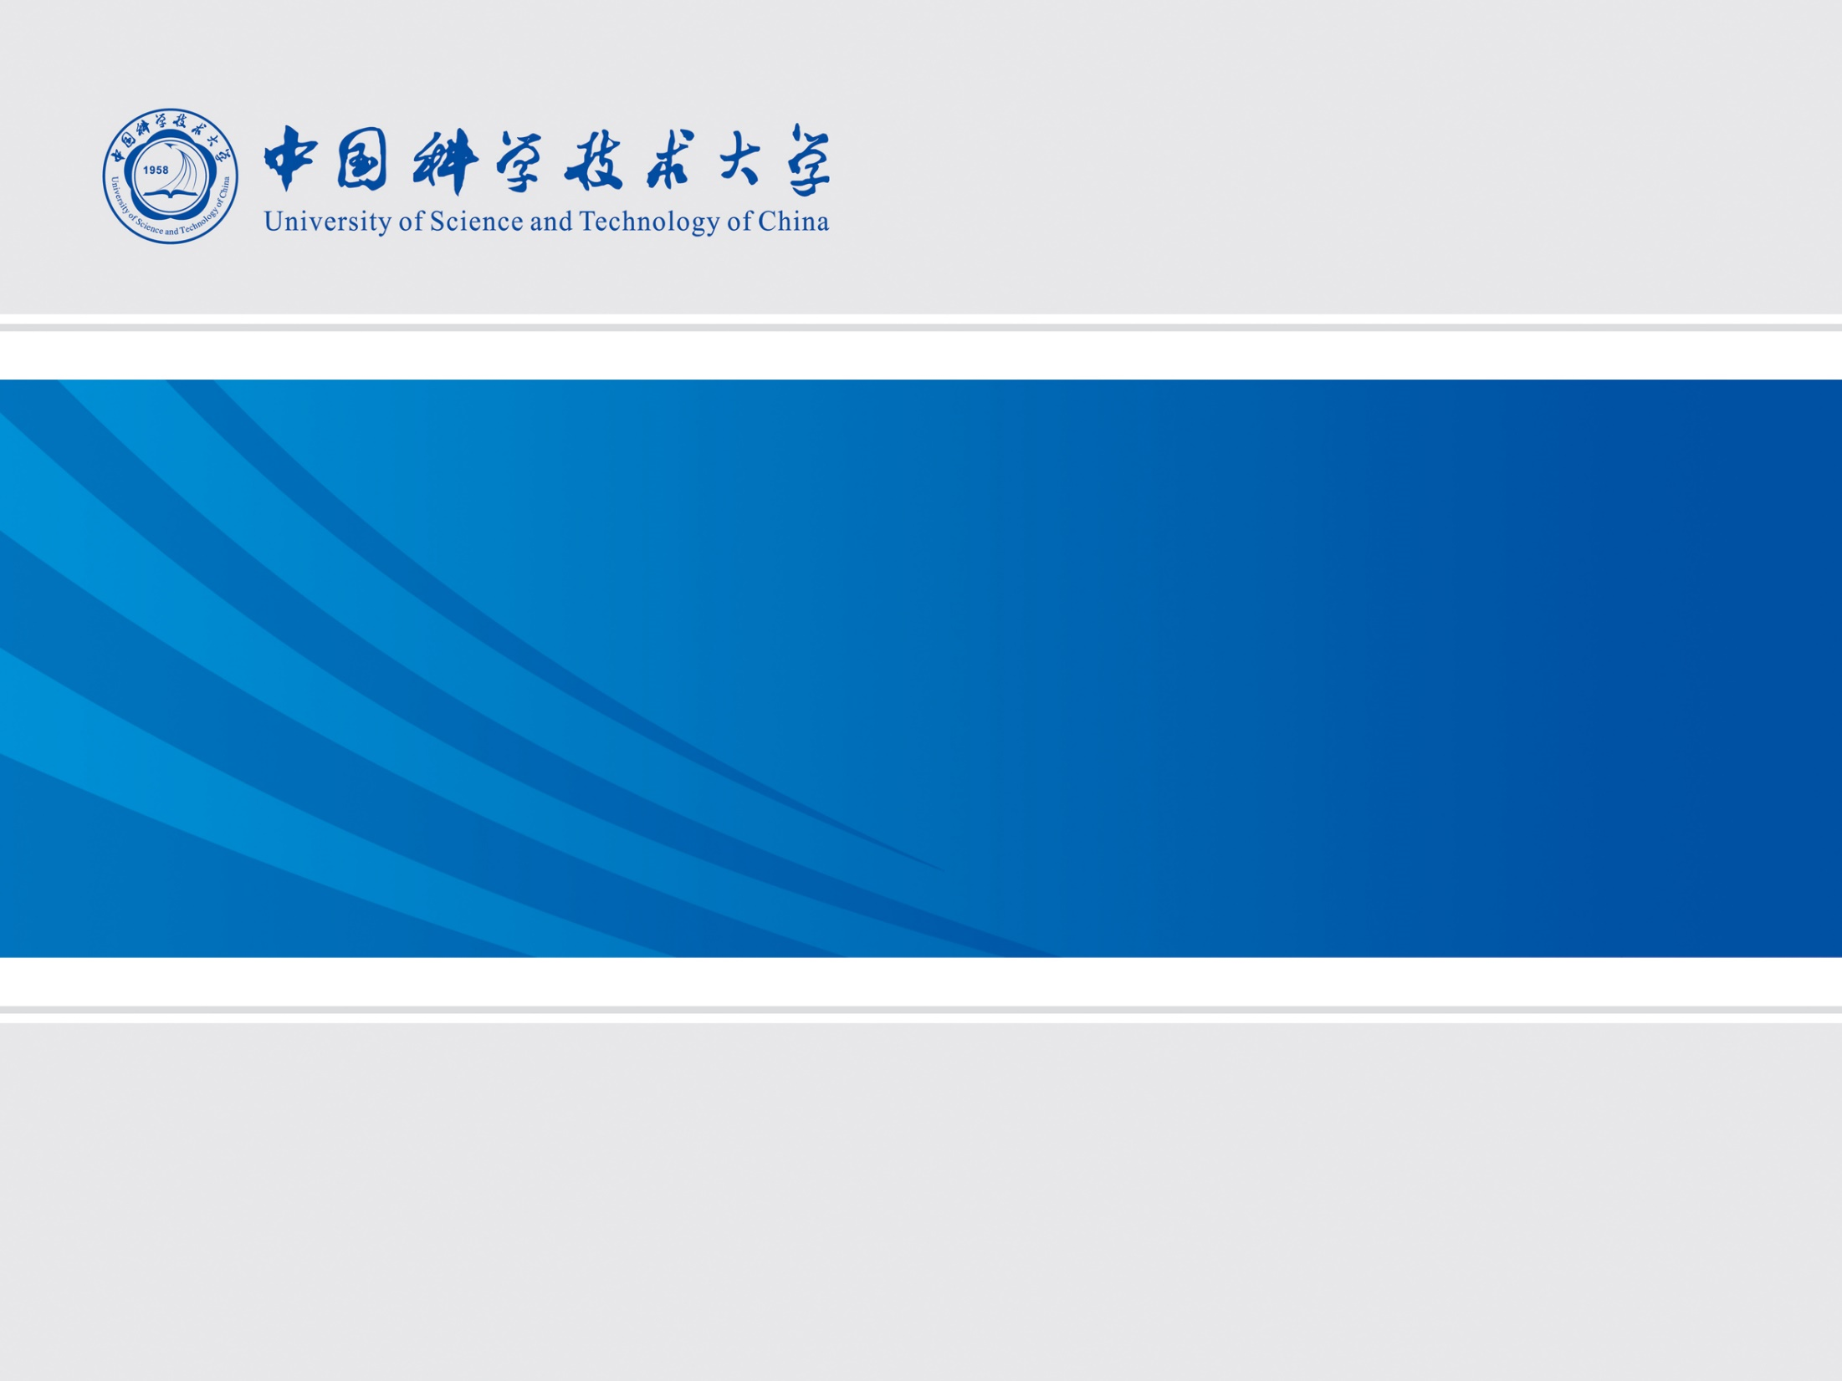
磁芯线圈
2024年11月26日
叶昌庆

Slide 2

相关理论
空气芯线圈损耗：
$$I^{2}R=P=P_{coil_0}$$
磁芯线圈损耗：
$$I^{2}R=P=P_{core}+P_{coil}=P_{E}+P_{H}+P_{coil}$$
在分析过程当中，往往
$$P_{core}≫P_{coil}$$
可以近似认为
$$P_{coil_0}=P_{coil}$$

Slide 3
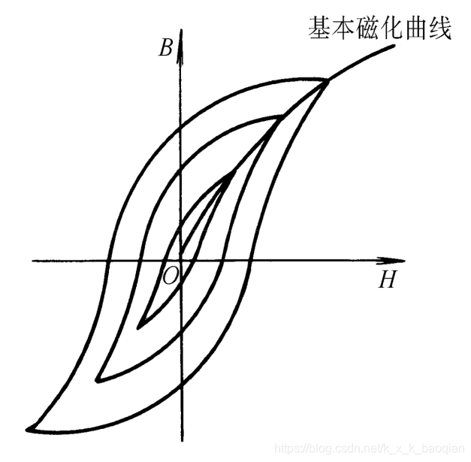
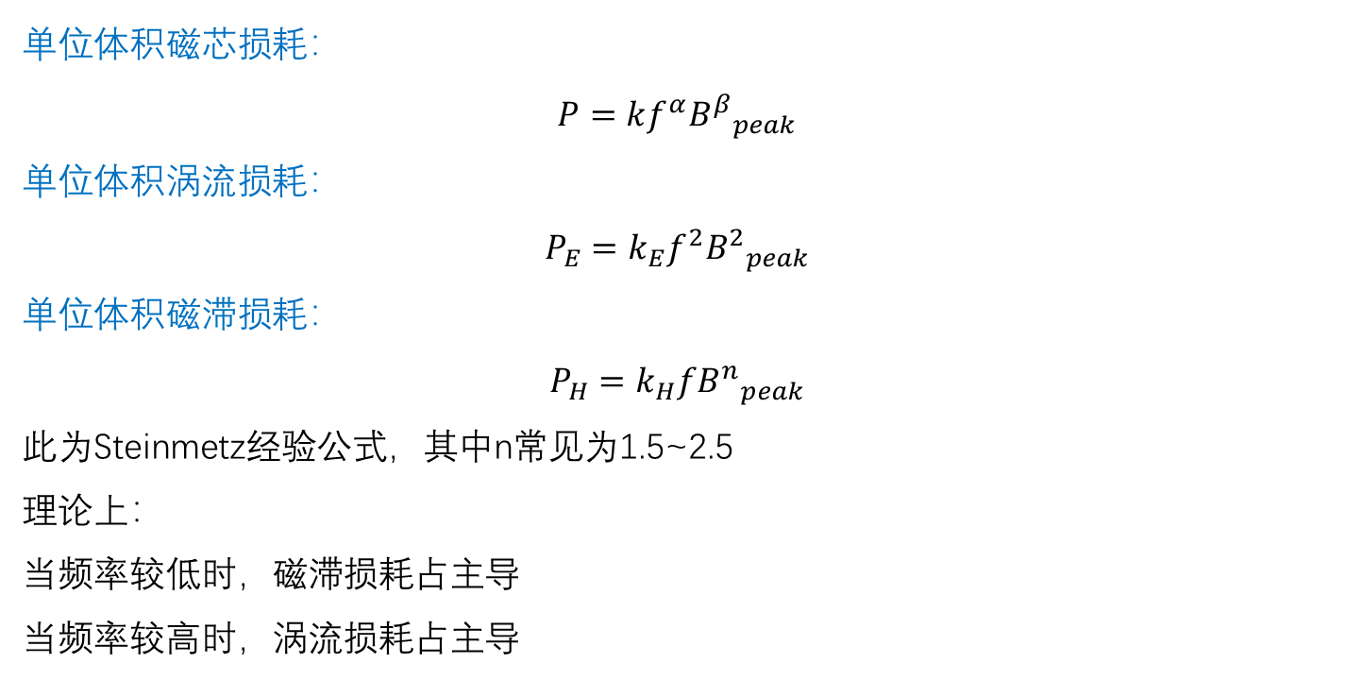

磁芯损耗——$P_{E}+P_{H}$
单位体积磁芯损耗：
$$P=kf^{α}{B^{β}}_{peak}$$
单位体积涡流损耗：
$$P_{E}=k_{E}f^{2}{B^{2}}_{peak}$$
单位体积磁滞损耗：
$$P_{H}=k_{H}f{B^{n}}_{peak}$$
此为Steinmetz经验公式，其中n常见为1.5~2.5
理论上：
当频率较低时，磁滞损耗占主导
当频率较高时，涡流损耗占主导
上述讨论都基于B没有显著趋肤效应
区分交流电阻中的磁芯损耗和涡流损耗
[1]戴京营,汪敢.电源铁氧体中的磁滞损耗和涡流损耗的研究[J].磁性材料及器件, 1994, 025(002):12-14.

Slide 4
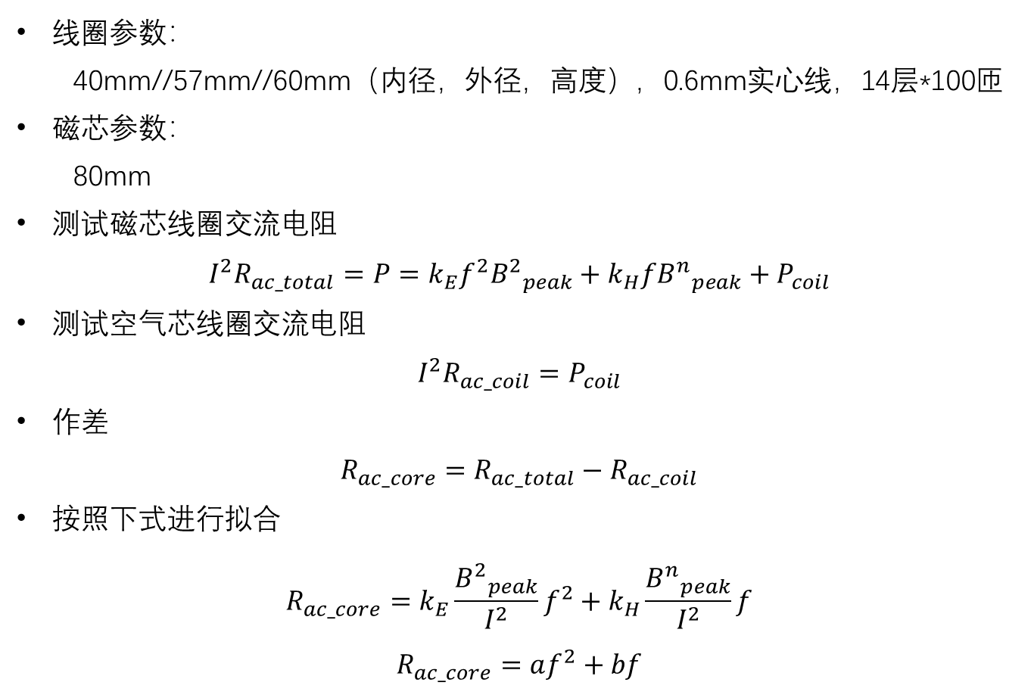
实验设计
线圈参数：
  40mm//57mm//60mm（内径，外径，高度），0.6mm实心线，14层*100匝
磁芯参数：
  80mm
测试磁芯线圈交流电阻
$$I^{2}R_{ac_total}=P=k_{E}f^{2}{B^{2}}_{peak}+k_{H}f{B^{n}}_{peak}+P_{coil}$$
测试空气芯线圈交流电阻
$$I^{2}R_{ac_coil}=P_{coil}$$
作差
$$R_{ac_core}=R_{ac_total}−R_{ac_coil}$$
按照下式进行拟合
$$R_{ac_core}=k_{E}\frac{{B^{2}}_{peak}}{I^{2}}f^{2}+k_{H}\frac{{B^{n}}_{peak}}{I^{2}}f$$
$$R_{ac_core}=af^{2}+bf$$

Slide 5
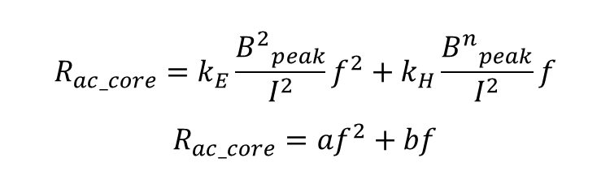
拟合结果
$$R_{ac_core}=k_{E}\frac{{B^{2}}_{peak}}{I^{2}}f^{2}+k_{H}\frac{{B^{n}}_{peak}}{I^{2}}f$$
$$R_{ac_core}=af^{2}+bf$$
在测试范围内：
涡流损耗常数项，保持基本稳定为一个常数
磁滞损耗常数项，也基本保持稳定？，n≈2
在f>50Hz左右时，涡流损耗就大于磁滞损耗，f>500Hz，已经差量级，可以基本不考虑磁滞损耗
线圈测试电流 | 10mA | 11mA | 12mA | 13mA | 14mA | 15mA
a | 8.5098e-07 | 8.5746e-07 | 8.6161e-07 | 8.5063e-07 | 8.5962e-07 | 8.5717e-07
b | 4.7201e-05 | 3.5417e-05 | 2.9748e-05 | 5.3742e-05 | 4.2991e-05 | 4.5494e-05

Slide 6
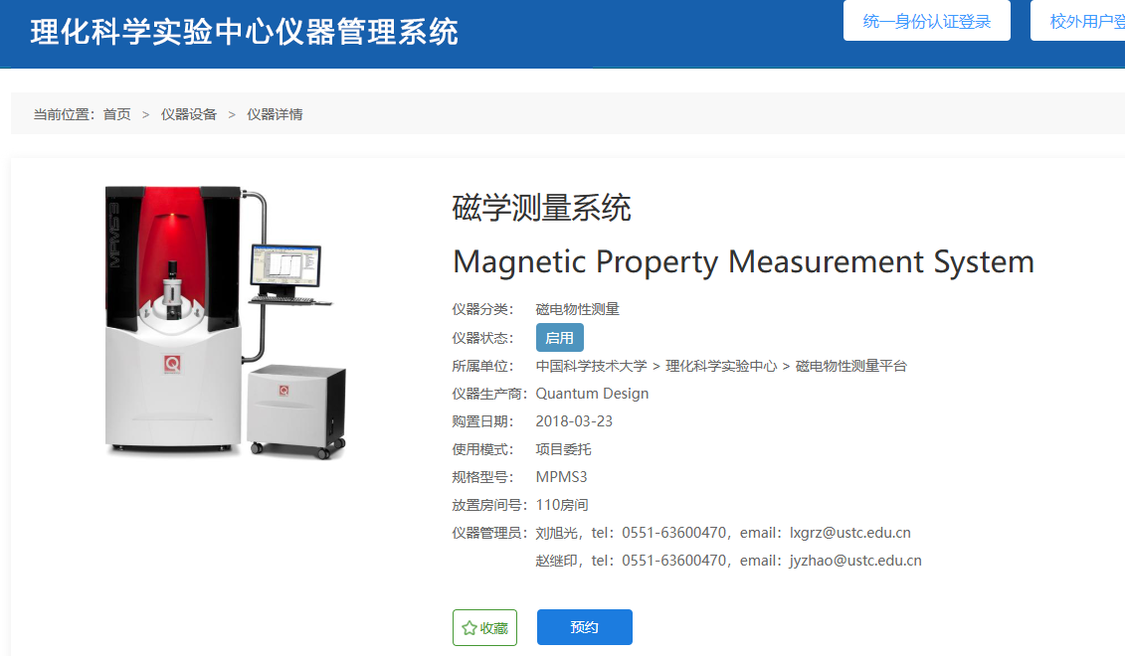
相关测试
材料磁滞回线，待测试，以验证相关的结论

Slide 7
与测试结果对比
仿真得到：在磁感应强度趋肤效应不显著的时候，对半切割圆柱形磁芯，涡流损耗下降为原先的0.393倍

Slide 8
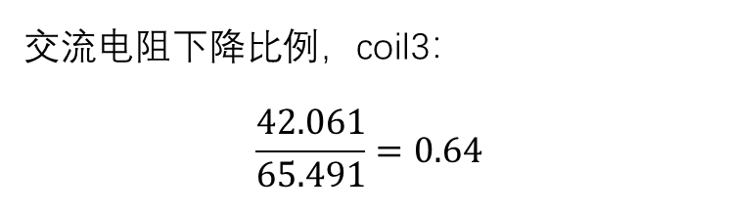
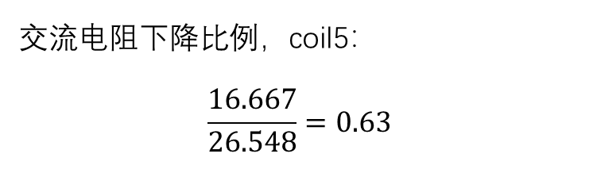
原先磁芯的切割结果
交流电阻下降比例，coil3：
$$\frac{42.061}{65.491}=0.64$$
交流电阻下降比例，coil5：
$$\frac{16.667}{26.548}=0.63$$

Slide 9
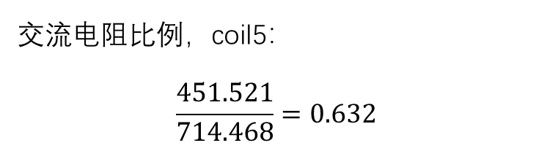
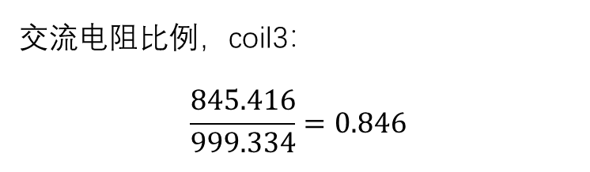
原先磁芯的切割结果
当时的比较方法有问题，使用Rac/Rdc进行比较
比如coil3 的测试频率：625Hz~9000Hz，只能保证在测试频率范围内测得的Rac具有准确性
Coil3 切割前后Rdc 的拟合结果不同（15.26Ω vs 20.00Ω）
所以使用Rac/Rdc进行比较不可取，应该直接取Rac进行比较
交流电阻比例，coil3：
$$\frac{845.416}{999.334}=0.846$$
交流电阻比例，coil5：
$$\frac{451.521}{714.468}=0.632$$

Slide 10
